Slide 1

Název školy: Základní škola a Mateřská škola Kladno, Norská 2633
Autor: Mgr. Pavla Balejová
Název materiálu: VY_12_INOVACE_ČJS.2.Bal.24_Kultura_a_umeni
Datum: 10. 9. 2013
Ročník: druhý
Vzdělávací oblast: Člověk a jeho svět
Vzdělávací obor: Člověk a jeho svět
Název: Kultura a umění
Číslo operačního programu: CZ.1.07/1.4.00/21.3489
Název projektu: UČÍME SE S RADOSTÍ
Anotace: Prezentace je určena žákům druhého ročníku a slouží k procvičování
vědomostí o kultuře a umění. Žáci rozeznávají jednotlivé druhy umění
a umělecká díla. Určují, kteří umělci tato díla vytvářejí a kde je můžeme najít.

Slide 2


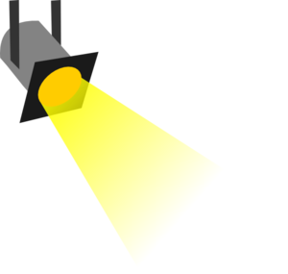
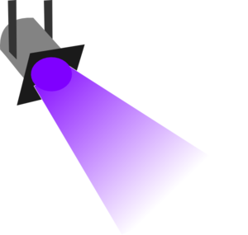


KULTURA
A
UMĚNÍ
Autorem materiálu a všech jeho částí, není-li uvedeno jinak, je Mgr. Pavla Balejová.

Slide 3



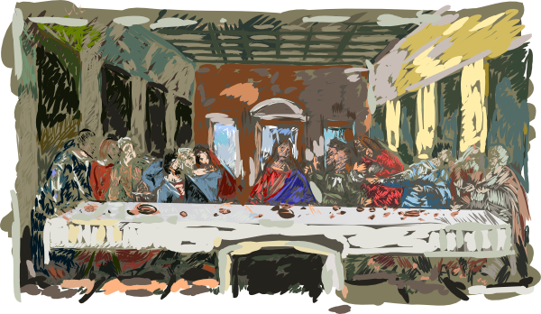
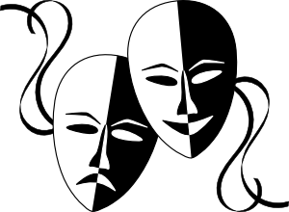
Přečti si nahlas článek.
Kultura hraje v lidském životě značnou roli. Určitě všichni rádi chodíte do kina nebo do divadla.
Se zájmem si prohlížíte obrazy a různé sbírky
v muzeích. Čtete knihy a posloucháte hudbu. Navštěvujete zámky, chrámy nebo kostely. Obdivujete sochy a další umělecká díla. Umění obohacuje náš život a přináší radost.

Slide 4
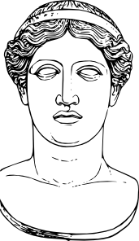

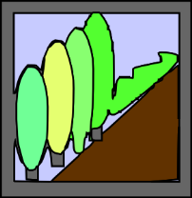
Přiřaď různá umělecká díla k jednotlivým druhům umění.
sochařství
malířství
poezie
hudba
literatura
herectví
obraz
píseň
kniha
socha
divadelní
představení
báseň

Slide 5
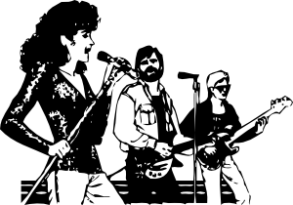
Jak se nazývají umělci, kteří umělecká díla vytvářejí?
píseň
malíř
socha
herec
hudební
skladatel
kniha
báseň
spisovatel
obraz
sochař
divadelní
představení
básník

Slide 6
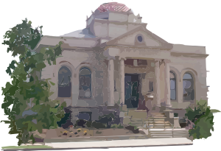
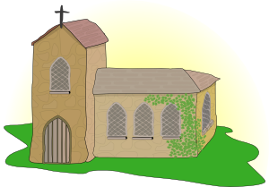
Kde můžeš najít umělecká díla? Přiřaď správně slova pod sebe.
obrazy
knihy
oltář
starodávný
nábytek
sbírka
kamenů
film
knihovna
zámek
muzeum
galerie
kostel
kino

Slide 7

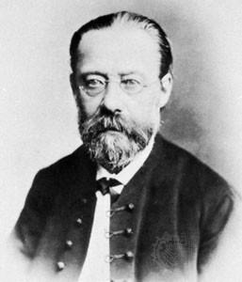
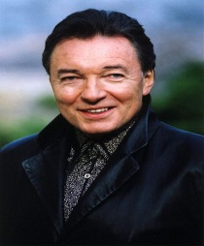
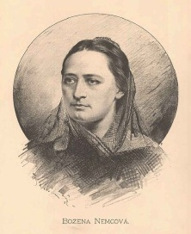
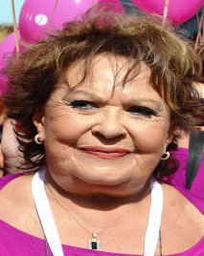

Znáš jména některých našich umělců? Spoj slova správně čarou.
FRANTIŠEK HRUBÍN
spisovatelka
BOŽENA NĚMCOVÁ
herečka
BEDŘICH SMETANA
malíř
KAREL GOTT
básník
hudební
skladatel
JOSEF LADA
JIŘINA BOHDALOVÁ
zpěvák

Slide 8

Následuje řešení:

Slide 9
Přiřaď různá umělecká díla k jednotlivým druhům umění.
sochařství
malířství
poezie
hudba
literatura
herectví
socha
obraz
báseň
píseň
kniha
divadelní
představení

Slide 10
Jak se nazývají umělci, kteří umělecká díla vytvářejí?
píseň
malíř
socha
herec
hudební
skladatel
kniha
báseň
spisovatel
obraz
sochař
divadelní
představení
básník

Slide 11
Kde můžeš najít umělecká díla? Přiřaď správně slova pod sebe.
obrazy
knihy
oltář
starodávný
nábytek
sbírka
kamenů
film
galerie
knihovna
kostel
zámek
muzeum
kino

Slide 12
Znáš jména některých našich umělců? Spoj slova správně čarou.
FRANTIŠEK HRUBÍN
spisovatelka
BOŽENA NĚMCOVÁ
herečka
BEDŘICH SMETANA
malíř
KAREL GOTT
básník
hudební
skladatel
JOSEF LADA
JIŘINA BOHDALOVÁ
zpěvák

Slide 13

Zdroje:
Uveřejněné odkazy [cit. 2013-09-10]. Dostupné pod licencí Public domain na WWW:
Opona http://www.clker.com/clipart-theater-curtains.html
dítě http://www.clker.com/clipart-standing-kid-cartoon.html
dítě2 http://www.clker.com/clipart-kid-wearing-cap-1.html
dítě 3 http://www.clker.com/clipart-jumping-girl.html
dítě 4 http://www.clker.com/clipart-girl-wearing-polka-dot-dress.html
reflektor 1 http://www.clker.com/clipart-spot-light.html
Reflektor 2 http://www.clker.com/clipart-disco-light-purple.html
Obraz http://www.clker.com/clipart-last-supper.html
Divadelní masky http://www.clker.com/clipart-30136.html
Stará kniha http://www.clker.com/clipart-3906.html
Hera http://www.clker.com/clipart-hera-head.html
Obraz 2 http://www.clker.com/clipart-cartoon-portrait-frame.html
Hudební skupina http://www.clker.com/clipart-15578.html
kostel http://www.clker.com/clipart-12404.html
muzeum http://www.clker.com/clipart-1767.html
Bedřich Smetana http://cs.wikipedia.org/wiki/Bed%C5%99ich_Smetana
Karel Gott http://cs.wikipedia.org/wiki/Soubor:Kg-foto13.jpg
Božena Němcová http://cs.wikipedia.org/wiki/Bo%C5%BEena_N%C4%9Bmcov%C3%A1
Jiřina Bohdalová http://cs.wikipedia.org/wiki/Ji%C5%99ina_Bohdalov%C3%A
© Mgr. Pavla Balejová 2013

